Slide 1
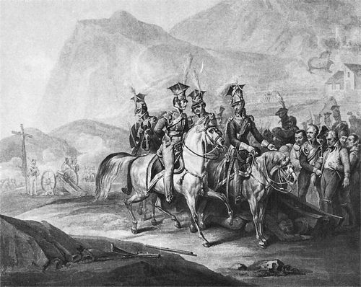
Walka o niepodległość
Józef Piłsudski, herbu Piłsudski, urodził się 5 grudnia 1867 w Zułowie na Wileńszczyźnie, w rodzinie o tradycjach patriotycznych. Ojciec, Józef Wincenty (1833–1902), był podczas powstania w 1863 komisarzem Rządu Narodowego na powiat Rosieński ,matka – Maria z Billewiczów (1842–1884) – pochodziła ze znanego rodu szlacheckiego herbu Mogiła. Rodzice zawarli związek małżeński po wybuchu powstania styczniowego (23 kwietnia 1863)[4].

Slide 2
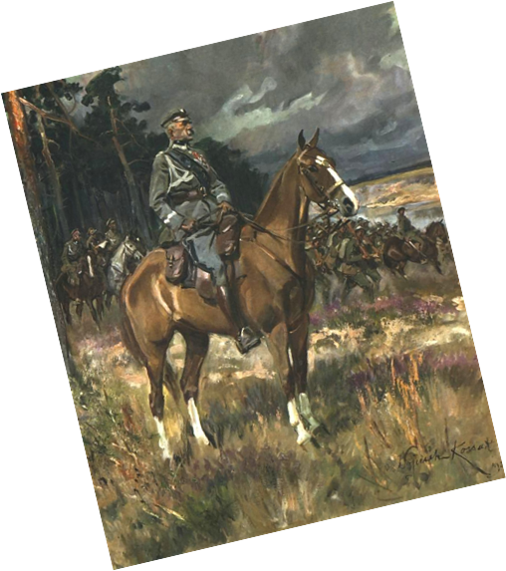
józef piłsudski
Po stłumieniu powstania, uchodząc przed prześladowaniem ze strony Rosjan, Józef Wincenty Piłsudski uciekł ze Żmudzi na Litwę, gdzie też kilkakrotnie zmieniał miejsce pobytu. Dopiero jesienią lub zimą 1863 nowożeńcy zamieszkali na stałe w posagowym Zułowie[5].
Józef Wincenty Piłsudski postawił na uprzemysłowienie. Poddał majątki żony (Adamowo, Suginty , Tenenie , Zułów , razem ok. 12 000 ha) gruntownej modernizacji, sprowadził specjalistów, również z zagranicy. Nad brzegiem Mery wybudował duży trzypiętrowy młyn, dużą gorzelnię, wytwórnię drożdży, cegielnię i wytwórnię terpentyny. Wzniósł również nowy dwór[3][6].
W majątku Zułów 5 grudnia 1867 urodził się Józef Klemens Piłsudski. Był czwartym w kolejności dzieckiem – w 1864 urodziła się Helena[5], w 1865 – Zofia[5], a w 1866 – Bronisław Piłsudski[5]. Po Józefie, którego w rodzinie nazywano Ziukiem[e], urodzili się także Adam (1869)[5], Kazimierz (1871)[5], Maria(1873)[5], Jan (1876)[5], Ludwika (1879)[5], Kacper (1881)[7] oraz bliźnięta Piotra i Teodora (zmarli w wieku 1,5 roku, w lutym 1884)[8].
Józef został ochrzczony 15 grudnia 1867 w kościele rzymskokatolickim w majątku Sorokpol (dekanat święciański) przez księdza Tomasza Wolińskiego. Rodzicami chrzestnymi byli Józef Marcinkowski i Konstancja Rogalska[9].

Slide 3
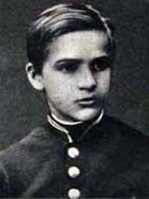
Studia w charkowie
2 września 1884 zmarła ciężko chora od lat Maria Piłsudska[17]. Rok później Józef zdał maturę (najlepsze oceny z historii – czwórka i geografii – piątka, najsłabsze – z języków, z wyjątkiem francuskiego). Jesienią 1885 rozpoczął studia medyczne na Uniwersytecie Charkowskim[18]. Tam zaczął działalność konspiracyjną w niepodległościowych organizacjach studenckich, trafiając m.in. w szerokie kręgi osób kojarzonych z rewolucyjną organizacją rosyjską Narodnaja Wola (uczestniczył w kilku jej spotkaniach)[18]. 2 i 3 marca 1886 brał udział w studenckiej demonstracji z okazji 25. rocznicy uwłaszczenia, znajdując się potem wśród ponad 150 zatrzymanych przez policję carską[18]. Po zaliczeniu I roku próbował przenieść się wiosną 1886 na uniwersytet w Dorpacie, jednak tam odmówiono mu przyjęcia dokumentów z powodu jego uprzedniej działalności opozycyjnej[19].

Slide 4
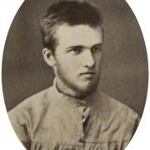
Aresztowanie i zesłanie
22 marca 1887 Józef Piłsudski został aresztowany pod zarzutem udziału w spisku na życie cara, którego autorami byli członkowie Frakcji Terrorystycznej Narodnej Woli[20]. Piłsudski nieświadomie pomógł zamachowcom, będąc m.in. przewodnikiem po Wilnie jednego z nich, próbującego zdobyć truciznę niezbędną do zabicia cara[21]. Inaczej było z Bronisławem, który w całą sprawę zaangażował się o wiele bardziej. Na początku kwietnia 1887 Józef Piłsudski został przewieziony do Twierdzy Petropawłowskiej, a następnie do więzienia śledczego w Petersburgu[22]. Chociaż Józefa ostatecznie potraktowano jako świadka w procesie spiskowców, to jednak został skazany 1 maja 1887 na pięcioletnie zesłanie w głąb Rosji[g][23].
Na początku października 1887, wraz z innymi skazanymi, Piłsudski dotarł do Irkucka, gdzie miał czekać na przewiezienie do docelowego miejsca osiedlenia – Kireńska[24]. 1 listopada w irkuckim więzieniu wybuchł bunt, Piłsudski nie brał w nim bezpośrednio udziału, ale został brutalnie pobity przez żołnierzy. Stracił wówczas dwa przednie zęby. Za rzekomy udział w buncie został skazany na dodatkowe pół roku więzienia.
Do Kireńska Piłsudski dotarł 23 grudnia 1887, a przebywał w nim do lipca 1890. Spotkał tam innych zesłańców Polaków, byłych powstańców styczniowych. Zatrzymał się w domu socjalisty Stanisława Landego, gdzie poznał Leonardę Lewandowską (siostrę żony Landego), swoją pierwszą miłość[25]. W początkach sierpnia 1890 Piłsudskiego przeniesiono do niewielkiej wsi Tunka. W osadzie tej warunki bytowe były znośniejsze niż w Irkucku[26].

Slide 5
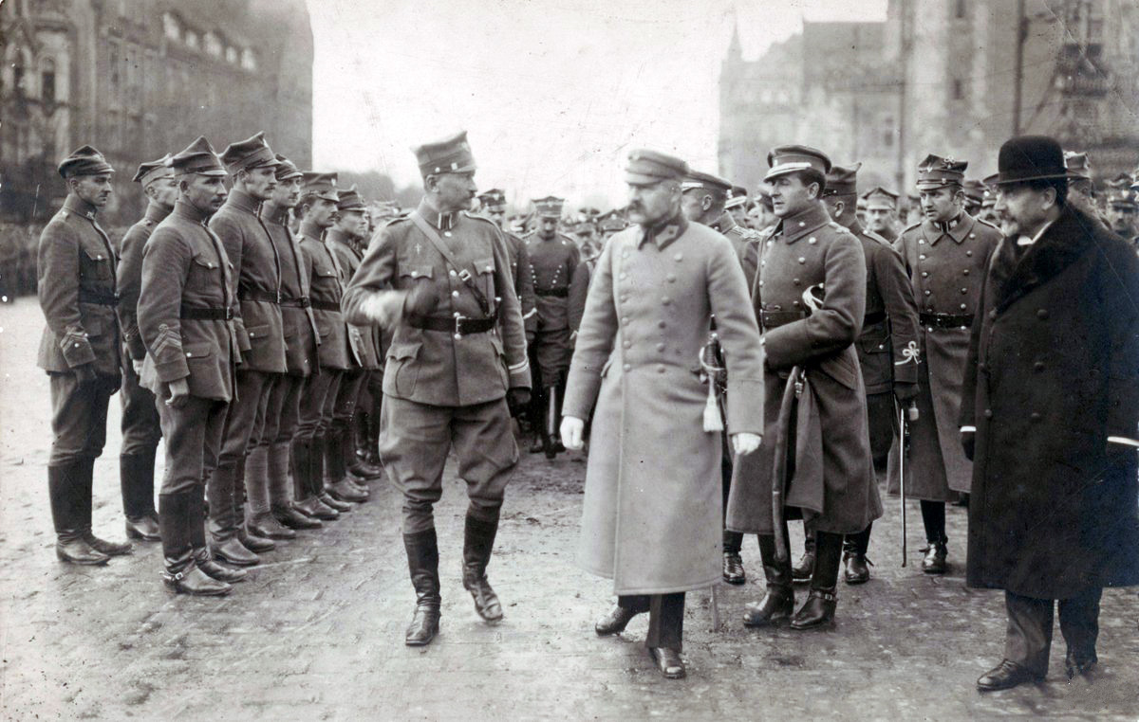
Polska partia socjalistyczna
Do Wilna Piłsudski powrócił 1 lipca 1892. Tam wstąpił do ruchu socjalistycznego, będąc początkowo wileńskim korespondentem czasopisma konspiracyjnego „Przedświt”, pisząc pod pseudonimem Rom[28]. Od lutego 1893, w ramach PPS, uczestniczył także w pracach tzw. Litewskiej Sekcji PPS, skupiającej prócz niego jeszcze innych działaczy z Wilna[29]. W tym okresie utrzymywał kontakty z członkami Zagranicznego Związku Socjalistów Polskich (m.in. ze Stanisławem Mendelsonem)[29].
W maju 1893 wydał w imieniu PPS odezwę skierowaną do towarzyszy socjalistów Żydów w polskich zabranych prowincjach, w której oskarżał Żydów o narzucanie na Litwie języka rosyjskiego jako narzędzia kultury, co wzbudzało niechęć proletariatu polskiego i litewskiego, żądał przerwania rusyfikacji kraju[30].
W 1894 został wybrany na przedstawiciela Sekcji Litewskiej w nowo powstałym Centralnym Komitecie Robotniczym PPS (CKR PPS)[31] i został redaktorem naczelnym „Robotnika”[32]. Przy pracy nad tym pismem, a także uczestnicząc w obradach Centralnego Komitetu Wykonawczego (CKW), poznał późniejszego prezydenta II RP, Stanisława Wojciechowskiego[33]. Ze względu na aresztowania i wyjazdy działaczy Piłsudski w tym okresie był jedynym członkiem CKW sprawującym swe obowiązki bez przerwy. W łonie partii zajmował się przede wszystkim pracą przy wydawaniu pisma, ale także zapewnianiem funduszy na dalszą działalność, co wiązało się z szeregiem wyjazdów[34].
Od maja do sierpnia 1896 Piłsudski przebywał w Londynie, jako przedstawiciel CKR PPS na IV Kongresie II Międzynarodówki Socjalistycznej (obok niego w reprezentacji Polski pod zaborami zasiadali także Ignacy Daszyński, Ignacy Mościcki, Bolesław Jędrzejowski i Aleksander Dębski). Wraz z nimi zaplanował przegłosowanie wniosku o poparcie przez delegatów walki niepodległościowej Polaków. Rezolucję poparli m.in. Karl Liebknecht i Karl Kautsky, ale przeciwna była Róża Luksemburg. Ostatecznie zmieniono tekst dokumentu na mniej zdecydowany, co wywołało sprzeciw Piłsudskiego[35].

Slide 6
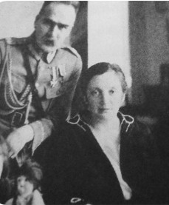
Działalność wydawnicza i ślub
Po powrocie do kraju skupił się na pracy wydawniczej, m.in. wydając w 1898 wykradzioną przez PPS tajną broszurę autorstwa warszawskiego generała-gubernatora, Aleksandra Imeretyńskiego, którą sam przetłumaczył i dodał do niej komentarze. Był to znaczny sukces, zważywszy, że memoriał zawierał opis metod wykorzystywanych przez służby rosyjskie. Ta akcja PPS była jednym z głównych powodów odwołania Imeretyńskiego przez cara[36].
W 1899 Piłsudski ożenił się z Marią z Koplewskich Juszkiewiczową, działaczką PPS, nazywaną przez członków partii Piękną Panią[37]. Juszkiewiczowa należała do Kościoła ewangelicko-augsburskiego[h], toteż w celu zawarcia małżeństwa Piłsudski zmienił wyznanie. Przeszedł na luteranizm 24 maja w Łomży, a ślub odbył się 15 lipca 1899 w kościele we wsi Paproć Duża[38][39].

Slide 7
Kolejne aresztowanie i ucieczka
Małżonkowie przeprowadzili się do Łodzi, gdzie przy ul. Wschodniej 19 m. 4[40] Piłsudski podający się za prawnika prowadził umieszczoną na I piętrze tajną drukarnię „Robotnika”[i]. Na początku 1900 nasiliły się aresztowania i rewizje w domach osób podejrzewanych o działalność konspiracyjną. W nocy z 21 na 22 lutego 1900, po zdekonspirowaniu wydawnictwa, Piłsudski został ponownie aresztowany. Wstępne śledztwo prowadzono w Łodzi, ale 17 kwietnia osadzono go w celi nr 39 X Pawilonu warszawskiej Cytadeli[41]. Tam oczekiwał na proces, podczas którego oskarżono go nie tylko o kolportaż nielegalnej prasy i literatury, ale także o udział w zabójstwie dwóch szpicli. W więzieniu zaczął symulować chorobę psychiczną. Opinię o zaburzeniach psychicznych, objawiających się m.in. wstrętem do osób odzianych w mundury, wystawił mu dyrektor warszawskiego szpitala dla obłąkanych Iwan Szabasznikow[41], którego Piłsudski oczarował długą rozmową o pięknie Syberii (dyrektor był z pochodzenia Buriatem). Wówczas przewieziono go na dalsze badania do petersburskiego szpitala Mikołaja Cudotwórcy, skąd – korzystając z pomocy polskiego lekarza (działacza PPS) Władysława Mazurkiewicza – udało mu się zbiec 14 maja 1901 w ucieczce zorganizowanej przez Aleksandra Sulkiewicza[42]. Zapewniło mu to uznanie towarzyszy z PPS. W 1902 został wybrany do rozszerzonego składu CKR[42].
Po krótkim pobycie w Londynie Piłsudski powrócił do kraju i zastał struktury partyjne słabe, a kasę pustą. W krótkim czasie rozpoczął zdecydowane działania, mające na celu naprawę sytuacji i zradykalizowanie działań organizacji. Od 1902 rozpoczęto wydawanie nowego czasopisma pod tytułem Walka – pisma PPS dla Litwy[43].

Slide 8
Wyprawa do Japonii, współpraca z Kempeitai
W lutym 1904, pod wpływem rozwoju sytuacji na Dalekim Wschodzie, Piłsudski zaczął myśleć o zorganizowaniu konspiracyjnych oddziałów bojowych. W czasie wojny rosyjsko-japońskiej (1904–1905), pragnąc wyzyskać kłopoty carskiego reżimu, działacze PPS nawiązali nieoficjalne kontakty z przedstawicielami innych ugrupowań niepodległościowych, także z Narodową Demokracją. W rozmowach z Romanem Dmowskim pośredniczyli Zygmunt Balicki i Stanisław Grabski. Socjaliści postulowali tworzenie legionów polskich w Japonii, złożonych z Polaków dezerterujących z armii rosyjskiej. Do pomysłu tego działacze ruchu narodowego podchodzili bardzo sceptycznie. PPS próbowała nawiązać kontakty z poselstwami japońskimi w Londynie i Paryżu, proponując dostarczanie im informacji wywiadowczych w zamian za poparcie sprawy niepodległości Polski na przyszłej konferencji pokojowej. To się jednak nie udało i PPS postanowił wysłać do Tokio Piłsudskiego oraz Tytusa Filipowicza[44].
Przez Londyn, Nowy Jork, San Francisco, Vancouver i Honolulu wysłannicy PPS dotarli do Tokio, stolicy cesarstwa japońskiego. Odwiedzili tam m.in. Sztab Generalny, gdzie pod adresem rządu japońskiego wysunęli propozycje stałego subwencjonowania Organizacji Bojowej PPS, dostarczania broni, wysuwania kwestii polskiej na arenie międzynarodowej i utworzenia legionu polskiego na terenie Japonii. Rząd japoński reprezentował gen. Atsushi Murata, który od razu odrzucił koncepcję utworzenia polskich oddziałów zbrojnych. Stanowisko Polaków z punktu widzenia Japończyków nie było jednolite, ponieważ w tym samym czasie w Tokio przebywał Roman Dmowski, który rysował im obraz PPS-u jako grupy marginalnej, zajmując się jedynie sytuacją polskich jeńców z armii rosyjskiej przetrzymywanych w japońskich obozach. Dmowski i Piłsudski spotkali się nawet, ale przebieg ich wielogodzinnej rozmowy nie jest w pełni znany – jak pisał członek obozu narodowego, miał on usłyszeć od PPS-owca procesję mętnych frazesów, wygłoszonych z ogromną pewnością siebie[44]. Następnie lider endecji przedłożył japońskiemu MSZ memoriał, w którym odradzał zaangażowanie się w wojskową współpracę z Polakami[45].
Relacje Polskiej Partii Socjalistycznej z Japończykami obejmowały przekazywanie im informacji o sytuacji politycznej i wojskowej w Rosji w zamian za pieniądze i umożliwienie zakupu broni, przeznaczonej do akcji rewolucyjnej w Królestwie Polskim[46]. Wraz ze swoimi najbliższymi współpracownikami Piłsudski utrzymywał poufne kontakty z japońskimi służbami Kempeitai[46].

Slide 9
Organizacja bojówek i oddziałów paramilitarnych
Pomimo zapowiedzi zrezygnował z udziału w konferencji stronnictw opozycyjnych i organizacji rewolucyjnych działających w Rosji w Paryżu w 1904[47]. Na konferencji Centralnego Komitetu Robotniczego Polskiej Partii Socjalistycznej obradującej w dniach 17–20 października 1904 w Krakowie, wobec nikłych wyników rozmów z Japończykami opowiedział się za przyjęciem przez partię nowej taktyki. Nie liczono się z możliwością obalenia caratu w Rosji, ale należało wykorzystać nowe elementy, związane z wewnętrzną sytuacją w tym państwie. Postulował stosowanie taktyki czynu, polegającej na stwarzaniu wypadków ogólnokrajowych i do zmuszania społeczeństwa do liczenia się z nami. Uważał, że przejście do nowej taktyki jest koniecznością, nawet gdyby ta doprowadziła do powstania, utopionego we krwi. Taniej nas to będzie kosztowało niż dzisiejsza martwota, a nowa taktyka przede wszystkim musi godzić w wiarę potęgi Rosji[48].
Manifestacja 13 listopada 1904 na Placu Grzybowskim w Warszawie była pierwszym zorganizowanym wystąpieniem z bronią w ręku przeciwko władzy zaborczej w Królestwie Kongresowym od czasu upadku powstania styczniowego. Dała też sygnał do rewolucji. W czasie tych wydarzeń Piłsudski przebywał w Zakopanem[49].
Po wybuchu rewolucji 1905 roku Piłsudski tworzył Organizację Spiskowo-Bojową[50], a następnie Organizację Bojową PPS do walki z zaborcą oraz ochrony licznych wówczas demonstracji robotniczych. W krótkim czasie liczba bojowców wzrosła do 2 tys. Dokonywali oni zamachów na carskich dygnitarzy, ataków na kasy powiatowe oraz pociągi przewożące pieniądze. Do najsłynniejszych akcji OB PPS należą: uwolnienie 10 więźniów z Pawiaka, zagrożonych karą śmierci[51], tzw. krwawa środa – skoordynowane zamachy na funkcjonariuszy carskich w 19 miastach Królestwa Polskiego[52] – oraz akcja pod Rogowem, przeprowadzona przez Józefa Montwiłła-Mireckiego[53]. Propaganda endecji oczerniała działania PPS, doszukując się w nich zwykłego bandytyzmu.
Ochrana koordynowała prace wojska, policji i sądownictwa w wykrywaniu działalności bojowej Polskiej Partii Socjalistycznej. Władze wojskowe od października 1904 do lutego 1905 posiadały informacje o istnieniu w Krakowie składów broni Polskiej Partii Socjalistycznej na cele rewolucji polskiej. Mówiono o Piłsudskim jako o organizatorze tych składów[54].
W kwietniu 1905 obok m.in. przedstawiciela biura bolszewickiego Socjaldemokratycznej Partii Robotniczej Rosji Włodzimierza Lenina wziął udział w konferencji partii socjalistycznych i rewolucyjnych Rosji w Genewie. Uchwalono tam żądanie konstytuanty dla Rosji, a także dla Finlandii i Polski jako państw suwerennych oraz dla Kaukazu, ale na zasadzie związku federacyjnego z Rosją. Oznaczało to odłożenie przez Polską Partię Socjalistyczną realizacji pełnej niepodległości na czas nieokreślony[55].

Slide 10
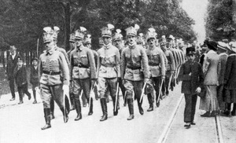
Legiony polskie
28 lipca 1914 wybuchła wojna austriacko-serbska, dająca początek I wojnie światowej. Już następnego dnia Piłsudski wydał pierwsze rozkazy mobilizacyjne. 31 lipca Marian Januszajtis-Żegota ostatecznie podporządkował jego dowództwu Polskie Drużyny Strzeleckie we Lwowie[75]. Pod auspicjami Austrii ze „Strzelca”, „Sokoła” i Drużyn Bartoszowych powstała I Kompania Kadrowa, uformowana 3 sierpnia na krakowskich Błoniach. Liczyła ona sobie 144 żołnierzy, którymi dowodził Tadeusz Kasprzycki. Piłsudski traktował ten oddział jako kuźnię kadr dla przyszłego wojska polskiego. Kompania wymaszerowała 6 sierpnia w stronę Miechowa, w Michałowicach obalając rosyjskie słupy graniczne[76].
Legiony Polskie podporządkowano nowej centrali wywiadu austriackiego w polu – Nachrichtenabteilung AOK z której zwierzchnikiem, gen. Oskarem Hraniloviciem von Czvetassin, Piłsudski wszedł w bezpośredni kontakt[77].
12 sierpnia 1914, po wkroczeniu legionów do Królestwa Kongresowego Piłsudski wydał odezwę, w której ogłaszał się komendantem wojsk polskich, podległych utworzonemu w Warszawie Rządowi Narodowemu. Było to działanie czysto dywersyjne, mające wzniecić wybuch powstania w zaborze rosyjskim (w rzeczywistości rząd taki nigdy nie powstał). Oddziałów Piłsudskiego nie powitano jednak entuzjastycznie – postrzegano je jako grupę osób nieodpowiedzialnych, wichrzycieli i uzurpatorów[78]. Tego też dnia doszło do poważnego kryzysu – rozczarowane władze austriackie zażądały od Piłsudskiego w ciągu 48 godzin rozwiązania oddziałów strzeleckich lub ich włączenia do zwykłych oddziałów. Sam komendant twierdził, że w łeb sobie strzeli jeżeli te zarządzenia wejdą w życie[79].

